Slide 1
Proyecto: Análisis de accidentes basada en modelamiento de tráfico de bicicletas
Modelamiento Computacional Aplicado
José Miguel Quezada

Slide 2
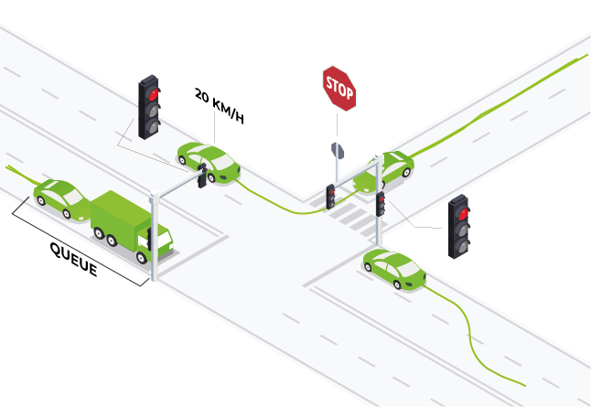
Idea

Slide 3
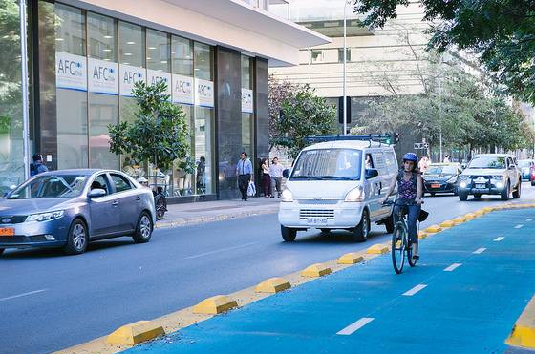
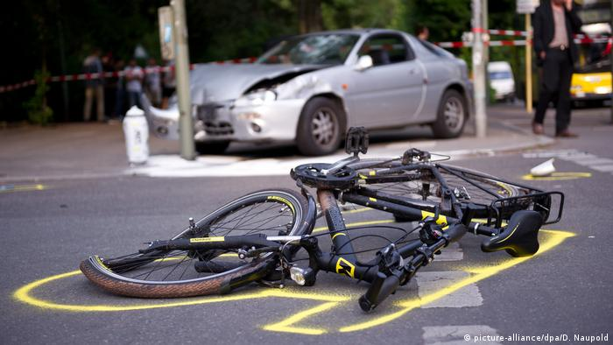

Objetivo

Slide 4
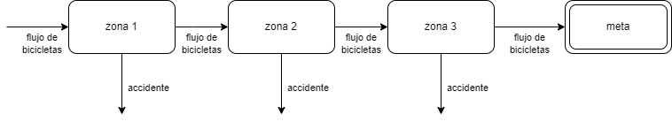
Modelo

Slide 5
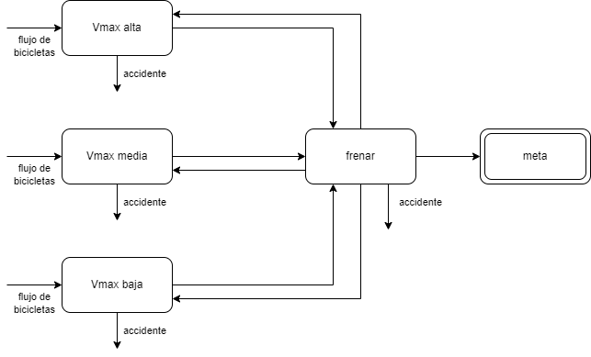
Modelo

Slide 6
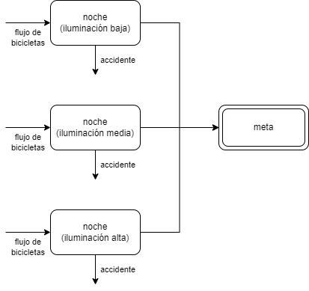
Modelo

